Slide 1
Clustering
Lecturer: Zongyao Wang
E-mail: wzy@dlmu.edu.cn

Slide 2
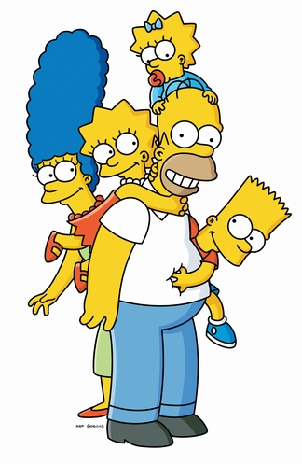
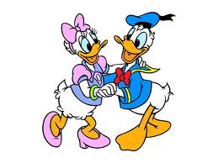

Overview
俗话说“物以类聚”，其实从广义上说，聚类就是将数据集中在某些方面相似的数据成员放在一起。一个聚类就是一些数据实例的集合，其中处于相同聚类中的数据元素彼此相似，但是处于不同聚类中的元素彼此不同。
由于在聚类中那些表示数据类别的分类或分组信息是没有的，即这些数据是没有标签的，所有聚类及时通常被称为无监督学习（Unsupervised Learning）

Slide 3
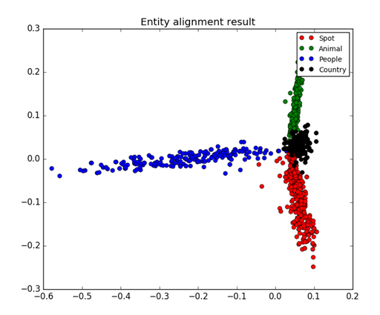
Applications of Clustering
下图是800篇文章，每个点可以看成一篇文章，然后对文本进行聚类分析，可以看到相同主题的文章是聚集在一起的。总共四个主题，红色表示景区Spot、蓝色表示人物People、黑色表示国家Country、绿色表示动物Animal。
具体实现请看https://blog.csdn.net/eastmount/article/details/80935427

Slide 4
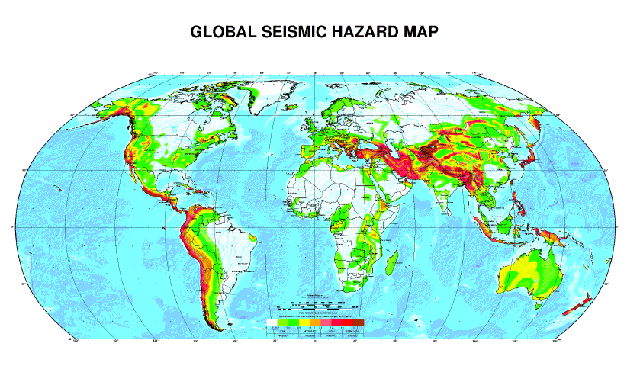
Earthquakes

Slide 5
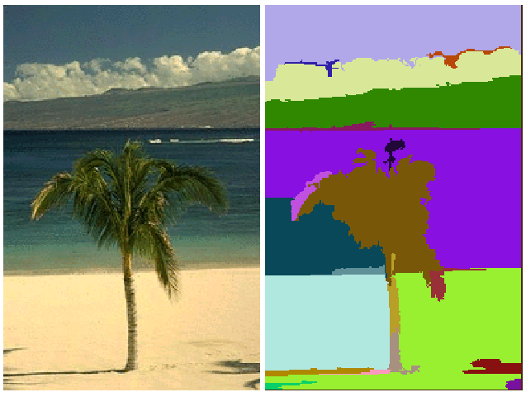
Image Segmentation

Slide 6
K-means
K-Means是聚类算法中的最常用的一种，算法最大的特点是简单，好理解，运算速度快，但是只能应用于连续型的数据，并且一定要在聚类前需要手工指定要分成几类。
我们描述一下K-means算法的过程：
1、首先输入k的值，即我们希望将数据集经过聚类得到k个分组。
2、从数据集中随机选择k个数据点作为初始大哥（质心，Centroid）
3、对集合中每一个小弟，计算与每一个大哥的距离（距离的含义后面会讲），离哪个大哥距离近，就跟定哪个大哥。
4、这时每一个大哥手下都聚集了一票小弟，这时候召开人民代表大会，每一群选出新的大哥（其实是通过算法选出新的质心）。
5、如果新大哥和老大哥之间的距离小于某一个设置的阈值（表示重新计算的质心的位置变化不大，趋于稳定，或者说收敛），可以认为我们进行的聚类已经达到期望的结果，算法终止。
6、如果新大哥和老大哥距离变化很大，需要迭代3~5步骤。

Slide 7
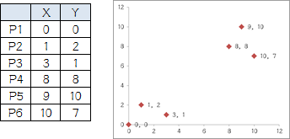
1.选择初始大哥
从图上看散点数据应该分成两推儿，前三个点一堆儿，后三个点是另一堆儿。我们就选P1和P2

Slide 8
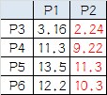
2.计算小弟和大哥的距离
P3到P1的距离是 3.16；P3到P2的距离2.24，所以P3离P2更近，P3就跟P2混。同理，P4、P5、P6也这么算，如下：
P3到P6都跟P2更近，所以第一次站队的结果是
• 组A：P1
• 组B：P2、P3、P4、P5、P6

Slide 9
3.人民代表大会：
组A没啥可选的，大哥还是P1自己
组B有五个人，需要选新大哥，这里要注意选大哥的方法是每个人X坐标的平均值和Y坐标的平均值组成的新的点，为新大哥，也就是说这个大哥是“虚拟的”。
因此，B组选出新大哥的坐标为：P哥（（1+3+8+9+10）/5，（2+1+8+10+7）/5）=（6.2，5.6）。
综合两组，新大哥为P1（0，0），P哥（6.2，5.6），而P2-P6重新成为小弟。

Slide 10
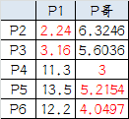
4.再次计算小弟到大哥的距离
P1（0，0），P哥（6.2，5.6）
这时可以看到P2、P3离P1更近，P4、P5、P6离P哥更近，第二次站队的结果是：
• 组A：P1、P2、P3
• 组B：P4、P5、P6（虚拟大哥这时候消失）

Slide 11
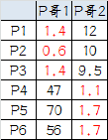
5.第二届人民代表大会：
按照上一届大会的方法选出两个新的虚拟大哥：P哥1（1.33，1） P哥2（9，8.33），P1-P6都成为小弟。
这时可以看到P1、P2、P3离P哥1更近，P4、P5、P6离P哥2更近，所以第二次站队的结果是：
• 组A：P1、P2、P3
• 组B：P4、P5、P6
我们发现，这次站队的结果和上次没有任何变化了，说明已经收敛，聚类结束，聚类结果和我们最开始设想的结果完全一致。

Slide 12
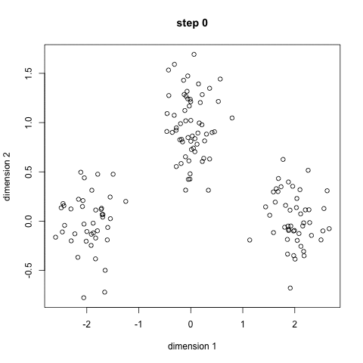

Slide 13
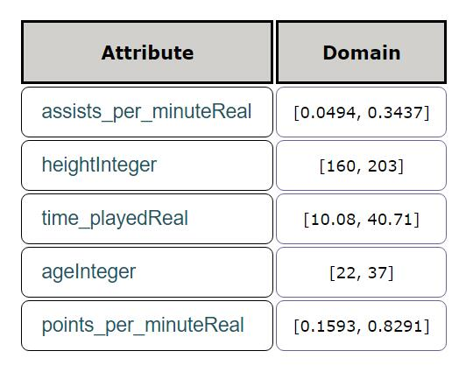
案例分析：Kmeans聚类运动员数据
96行的篮球球员比赛的数据，包括5个特征：
每分钟助攻数、运动员身高、运动员出场时间、运动员年龄和每分钟得分数
需求：现在需要通过运动员的数据，判断他是什么位置。
例如：后卫，中锋，小前锋，大前锋。请看example1,2

Slide 14
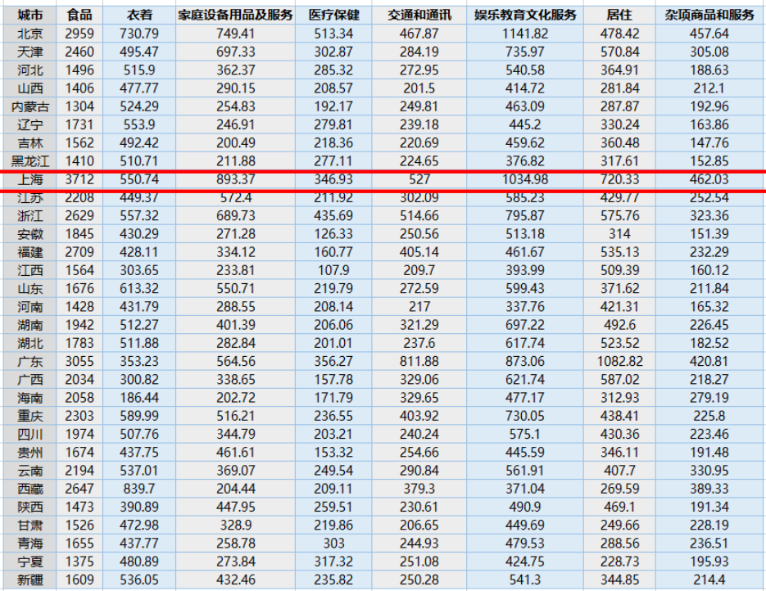
案例分析：省份消费水平分类。
现有1999年全国31个省份城镇居民家庭平均每人全年消费性支出的八个主要变量数据，这八个变量分别是：食品、衣着、家庭设备用品及服务、医疗保健、交通和通讯、娱乐教育文化服务、居住以及杂项商品和服务。利用已有数据，对31个省份进行聚类分析，请看example3

Slide 15
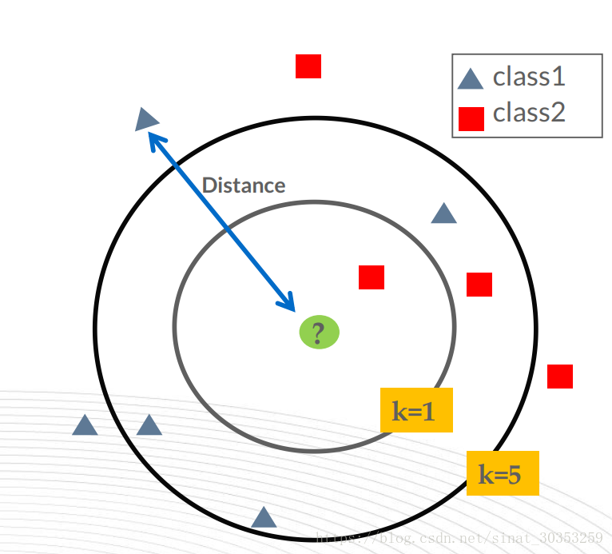
KNN
最近邻 (k-Nearest Neighbors， KNN) 算法是一种分类算法，应用场景有字符识别、 文本分类、 图像识别。该算法的思想是： 一个样本与数据集中的k个样本最相似， 如果这k个样本中的大多数属于某一个类别， 则该样本也属于这个类别。
请看example4

Slide 16
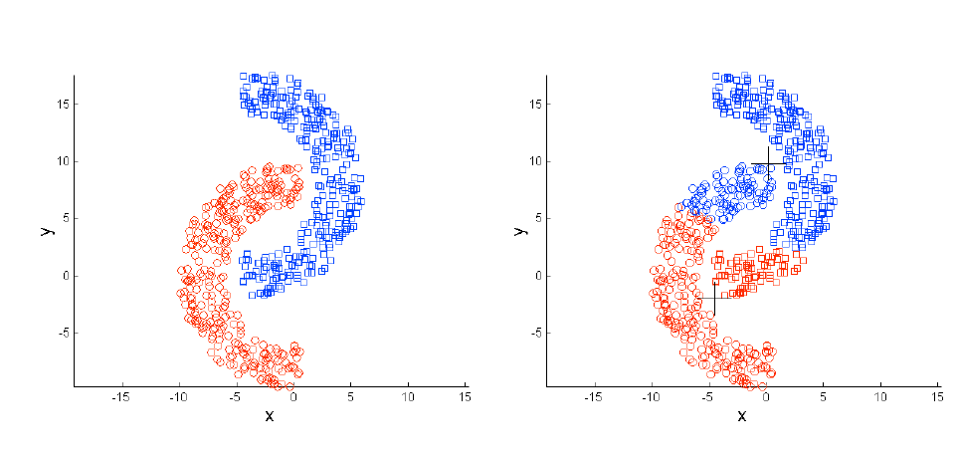
DBSCAN

Slide 17
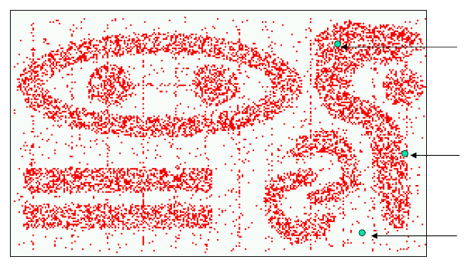
DBSCAN
DBSCAN算法将数据点分为三类：
• 核心点：在半径Eps内含有超过MinPts数目的点
• 边界点：在半径Eps内点的数量小于MinPts，但是落在核心点的邻域内
• 噪音点：既不是核心点也不是边界点的点
Core Point
Border Point
Noise Point

Slide 18
DBSCAN算法流程：
1.将所有点标记为核心点、边界点或噪声点；
2.删除噪声点；
3.距离在Eps之内的所有核心点形成一个簇；
5.将每个边界点指派到一个与之关联的核心点的簇中（哪一个核心点的半径范围之内）。

Slide 19
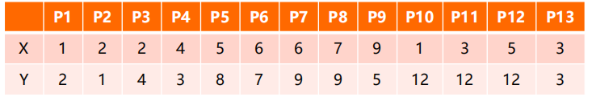
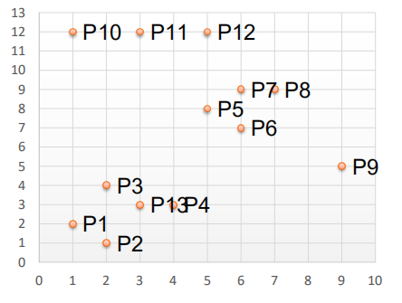
DBSCAN
举例：有如下13个样本点，使用DBSCAN进行聚类
取Eps=3，MinPts=3，依据DBSACN对所有点进行聚类（曼哈顿距离）

Slide 20
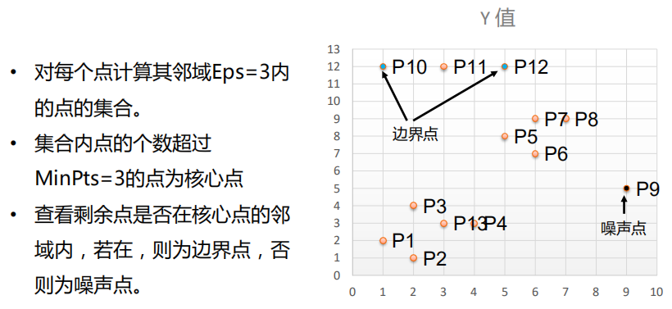
DBSCAN
取Eps=3，MinPts=3，依据DBSACN对所有点进行聚类

Slide 21
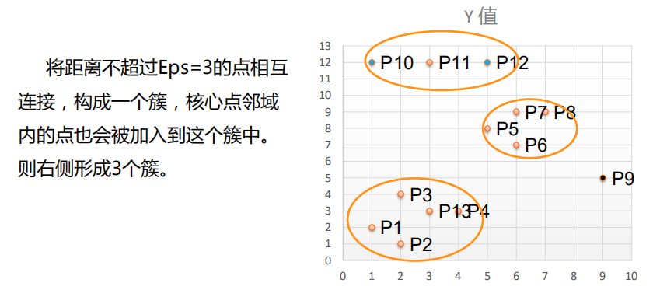
DBSCAN
迭代过程，具体请看example5和下面的链接：
https://www.naftaliharris.com/blog/visualizing-dbscan-clustering/

Slide 22


Slide 23
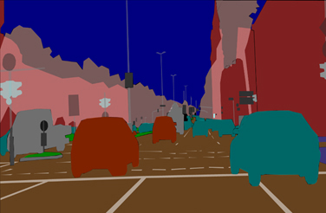
最后一个例子example6
kmeans图片分割
自动驾驶中目标检测是需要分辨汽车、道路、标志、物体的所有像素，并把这些像素聚类分割。分割使我们对图像有更加细致的了解，并能很好的完成机器训练。

